Slide 1
EJECUCIÓN PRESUPUESTARIA DE GASTOS ACUMULADA al mes de Marzo de 2017 Partida 19: MINISTERIO DE TRANSPORTES Y TELECOMUNICACIONES
UNIDAD DE ASESORÍA PRESUPUESTARIA
SENADO DE LA REPÚBLICA DE CHILE
Valparaíso, mayo 2017

Slide 2
Ejecución Presupuestaria de Gastos Acumulada al Mes de Marzo de 2017 Ministerio de Transportes y Telecomunicaciones
Principales hallazgos
Para el año 2017 la Partida presenta un presupuesto aprobado de $1.021.304 millones, de los cuales un 79% se destina a transferencias corrientes y transferencias de capital, con una participación de un 64% y 15% respectivamente, los que a marzo registraron erogaciones del 15,1% y 4,4% respectivamente sobre el presupuesto vigente.
La Ejecución del Ministerio, del mes de marzo ascendió a $73.201 millones, es decir, un 7,2% respecto de la ley inicial, inferior en 6,9 puntos porcentuales respecto a igual mes del año 2016. Con ello, la ejecución acumulada al primer trimestre de 2017 ascendió a $148.783 millones, equivalente a un 14,4% del presupuesto vigente y un 14,6% del presupuesto inicial.
Respecto a los aumentos y disminuciones al presupuesto inicial, la Partida presenta al mes de marzo un aumento consolidado de $9.272 millones. Destacando por su monto el incremento del subtítulo 34 “servicio de la deuda”, por un monto de $8.449 millones; seguida por el subtítulo 33 “transferencias de capital”, con $650 millones; y, por el subtítulo 23 “prestaciones previsionales”, con $237 millones. Asimismo, gastos en personal presenta una disminución de $65 millones.

Slide 3
Ejecución Presupuestaria de Gastos Acumulada al Mes de Marzo de 2017 Ministerio de Transportes y Telecomunicaciones
Principales hallazgos
En cuanto a los programas, el 97% del presupuesto inicial, se concentra en la Secretaría y Administración General de Transportes, destacando a su vez, la participación del Subsidio Nacional al Transporte Público que representan el 71% de la Partida, el que al mes de marzo alcanzó una ejecución de 14,1% respecto al presupuesto vigente.
La Subsecretaría de Telecomunicaciones es la que presenta el mayor avance con un 27,7%, explicado por el nivel de gasto del servicio de la deuda, en especial de los gastos asociados a la deuda flotante que a marzo presenta una sobre-ejecución de $5.436 millones, representando el 68% de las erogaciones registradas a marzo. Por el contrario, si no se considera dicho gasto, la ejecución de la Subsecretaría alcanzaría el 8,9% del presupuesto vigente.
Mientras que el Programa Transantiago y la Unidad Operativa de Control de Tránsito son las que presentan la ejecución menor con cerca de un 11%.

Slide 4
Ejecución Presupuestaria de Gastos Acumulada al Mes de Marzo de 2017 Ministerio de Transportes y Telecomunicaciones
en miles de pesos 2017

Slide 5
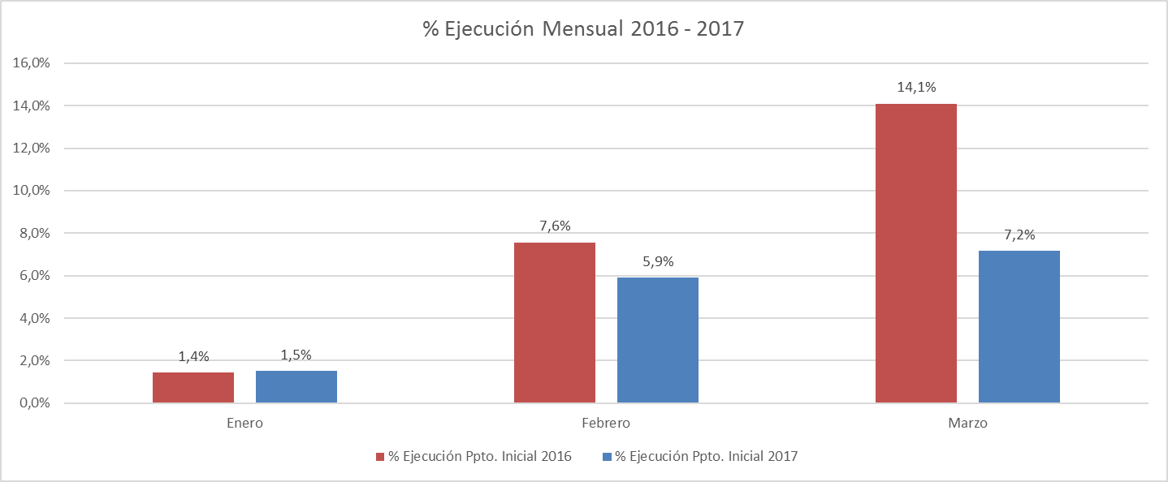
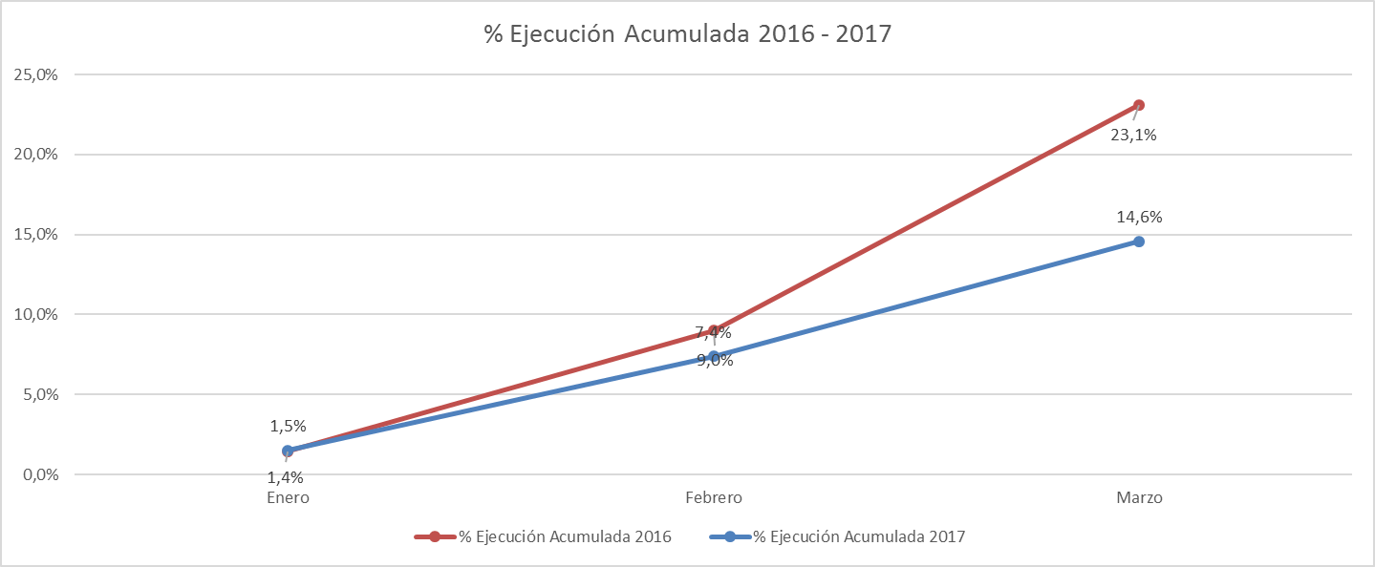
Ejecución Presupuestaria de Gastos Acumulada al Mes de Marzo de 2017 Ministerio de Transportes y Telecomunicaciones
Comportamiento de la Ejecución Presupuestaria de la Partida 2016 - 2017

Slide 6
Ejecución Presupuestaria de Gastos Acumulada al mes de Marzo de 2017 Partida 19, Resumen por Capítulos
en miles de pesos 2017
Fuente: Elaboración propia en base a Informes de ejecución presupuestaria mensual de DIPRES

Slide 7
Ejecución Presupuestaria de Gastos Acumulada al Mes de Marzo de 2017 Partida 19, Capítulo 01, Programa 01: Secretaría y Administración General de Transporte
en miles de pesos 2017

Slide 8
Ejecución Presupuestaria de Gastos Acumulada al Mes de Marzo de 2017 Partida 19, Capítulo 01, Programa 02: Empresa de los Ferrocarriles del Estado
en miles de pesos 2017

Slide 9
Ejecución Presupuestaria de Gastos Acumulada al Mes de Marzo de 2017 Partida 19, Capítulo 01, Programa 03: Transantiago
en miles de pesos 2017

Slide 10
Ejecución Presupuestaria de Gastos Acumulada al Mes de Marzo de 2017 Partida 19, Capítulo 01, Programa 04: Unidad Operativa de Control de Tránsito
en miles de pesos 2017

Slide 11
Ejecución Presupuestaria de Gastos Acumulada al Mes de Marzo de 2017 Partida 19, Capítulo 01, Programa 05: Fiscalización y Control
en miles de pesos 2017

Slide 12
Ejecución Presupuestaria de Gastos Acumulada al Mes de Marzo de 2017 Partida 19, Capítulo 01, Programa 06: Subsidio Nacional al Transporte Público
en miles de pesos 2017

Slide 13
Ejecución Presupuestaria de Gastos Acumulada al Mes de Marzo de 2017 Partida 19, Capítulo 01, Programa 07: Programa de Desarrollo Logístico
en miles de pesos 2017

Slide 14
Ejecución Presupuestaria de Gastos Acumulada al Mes de Marzo de 2017 Partida 19, Capítulo 01, Programa 08: Programa de Vialidad y Transporte Urbano: SECTRA
en miles de pesos 2017

Slide 15
Ejecución Presupuestaria de Gastos Acumulada al Mes de Marzo de 2017 Partida 19, Capítulo 02, Programa 01: Subsecretaría de Telecomunicaciones
en miles de pesos 2017

Slide 16
Ejecución Presupuestaria de Gastos Acumulada al Mes de Marzo de 2017 Partida 19, Capítulo 03, Programa 01: Junta de Aeronáutica Civil
en miles de pesos 2017

